Slide 1




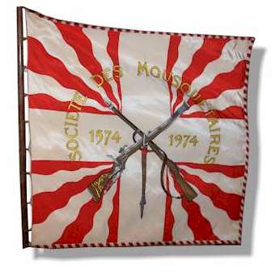
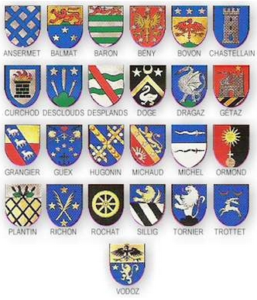
450 ans d’Histoire
Plus d’un siècle de photographies

Slide 2
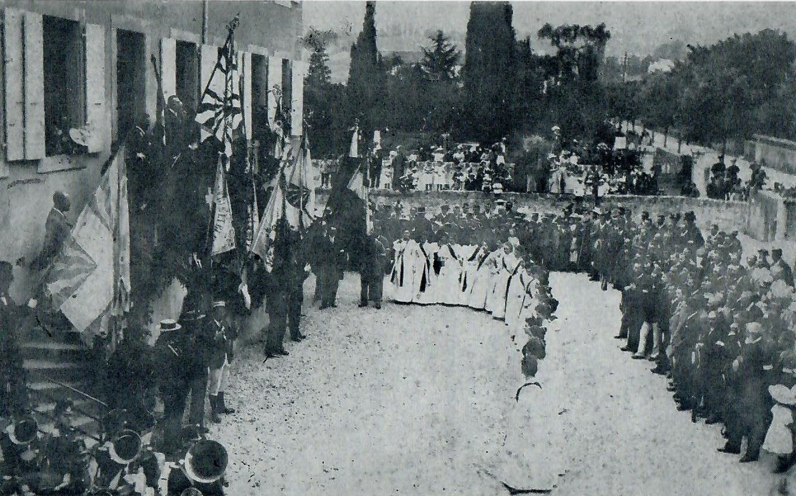
1897 Papegay & Inauguration du drapeau

Slide 3
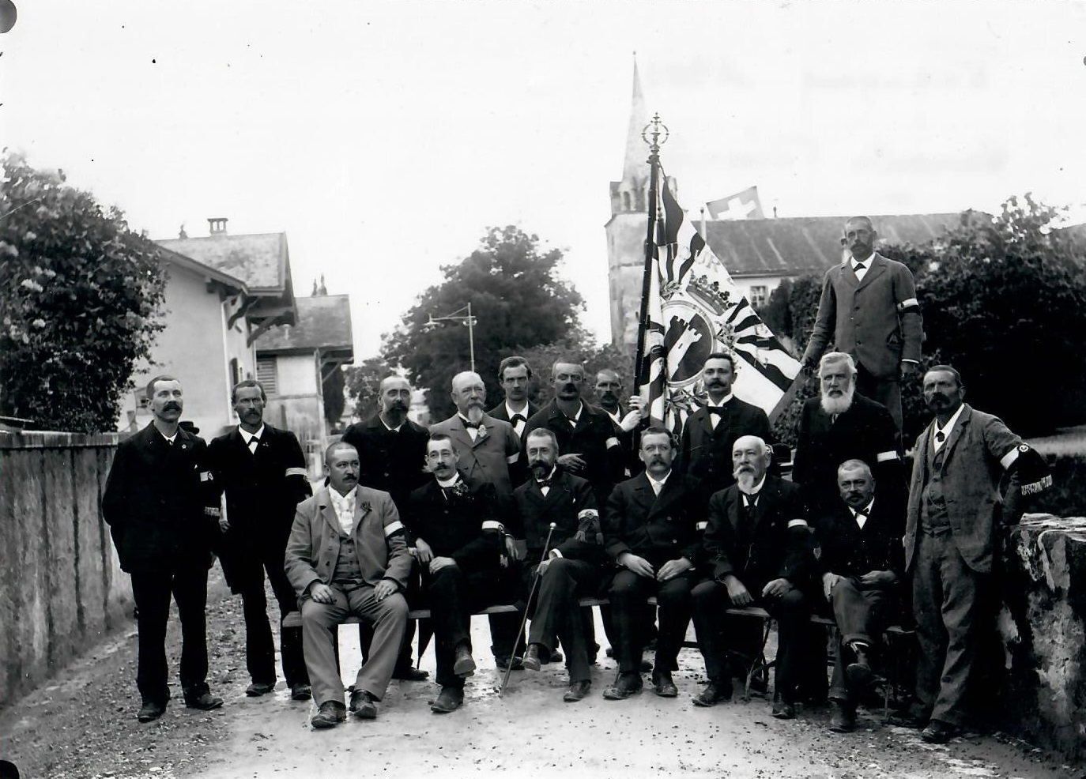
1901 Conseils réunis

Slide 4
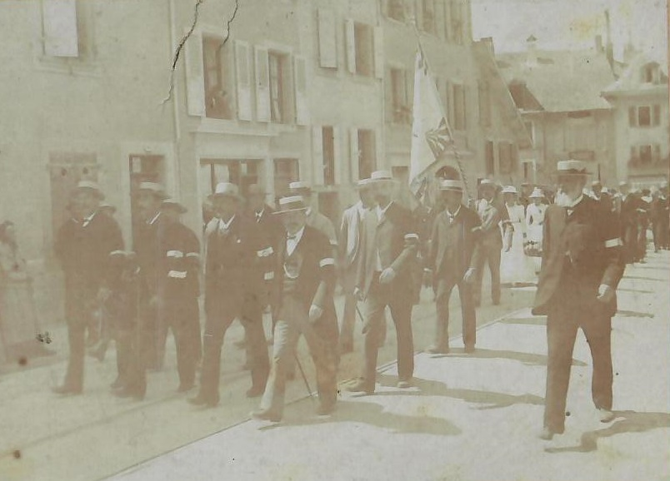
1901 Papegay

Slide 5
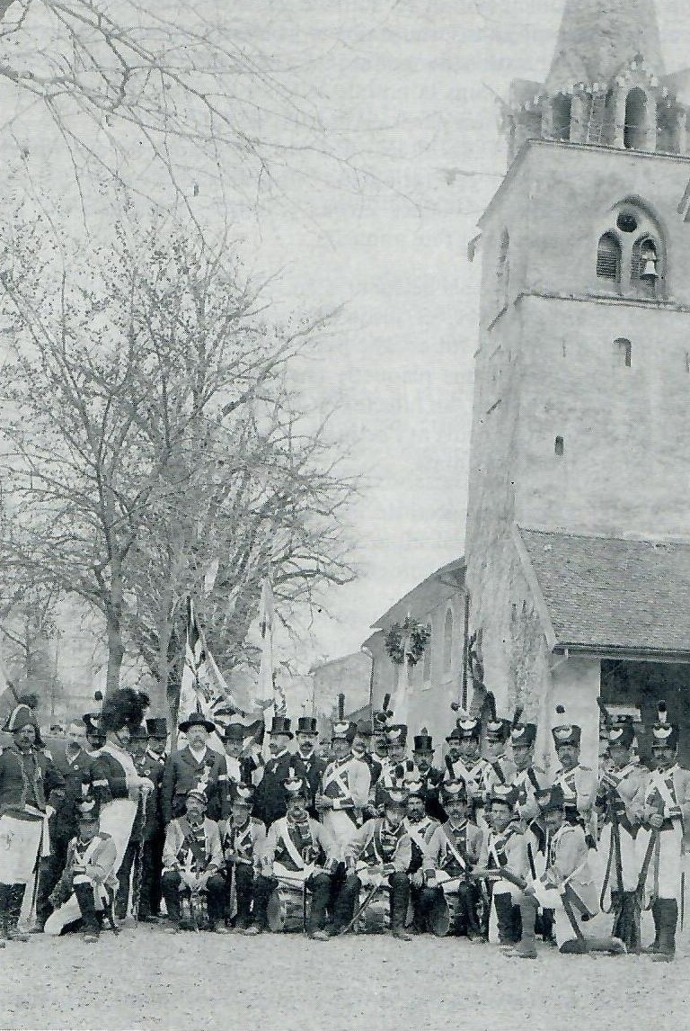
14 avril 1903 Fête du Centenaire de l'Indépendance du Canton de Vaud

Slide 6
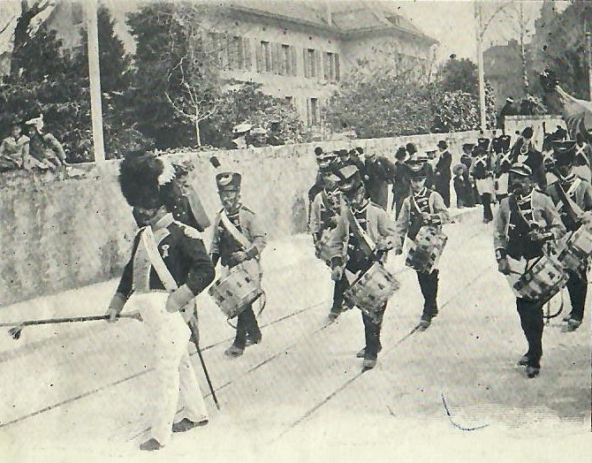
1903 : Fête du Centenaire de l'Indépendance du Canton de Vaud

Slide 7
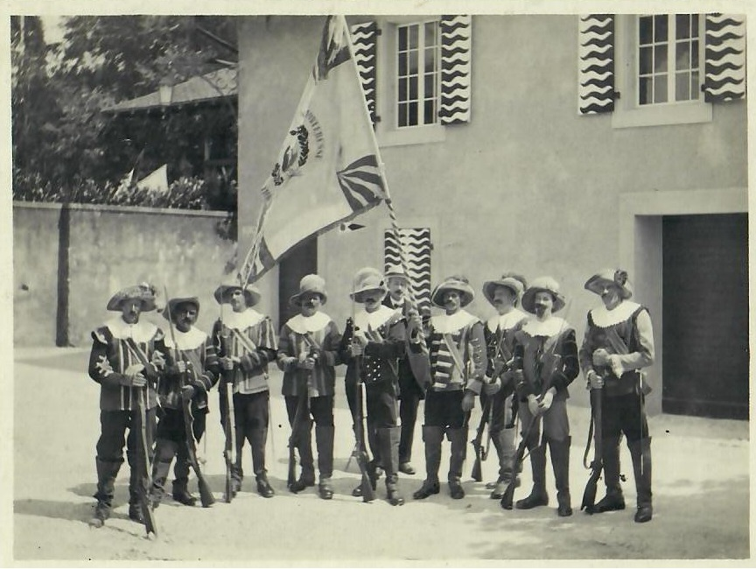
De gauche à droite :
François Dragaz
Gustave Richon
François Vodoz
Jules Vodoz
Adolphe Dragaz
Jean Grangier
Porte-drapeau :
Jules Trottet
Georges Trottet
Marius Grangier
En civil :
César Grangier Président des Mousquetaires
1er août 1919, remise des médailles 1914-1918

Slide 8
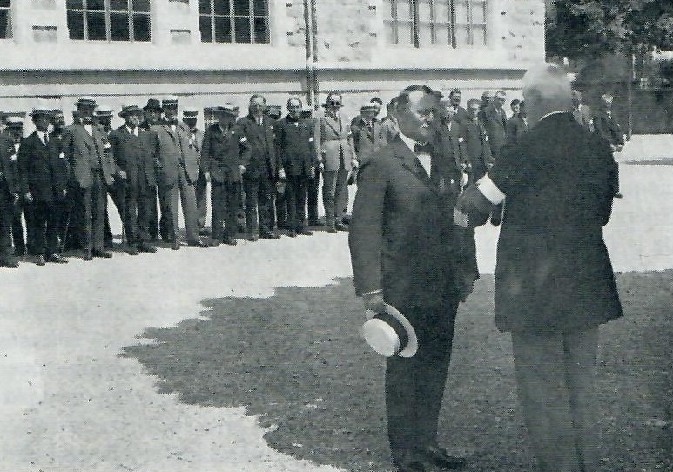
Papegay
Louis Bény Roy reçoit la plaque officielle du Vice-président Emile Gétaz
1924 : 350ème anniversaire

Slide 9

1924 : 350ème anniversaire
1931 : Papegay 1931 & Promotions La Tour
Avec l'aimable autorisation d'Edouard Curchod, photographe à Vevey

Slide 10
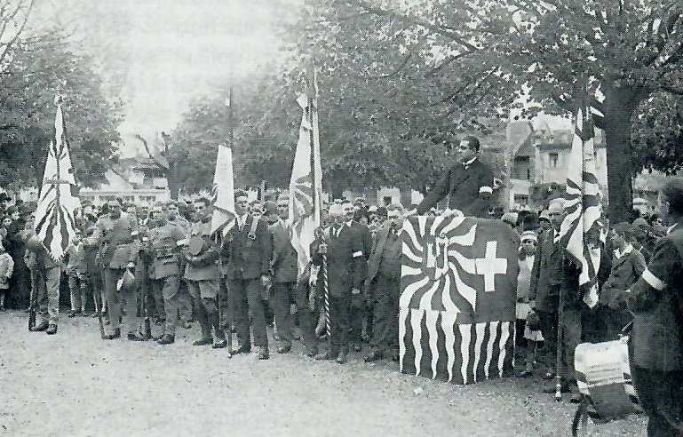
Papegay 1929 Inauguration du drapeau et allocution du Pasteur André Bovon

Slide 11
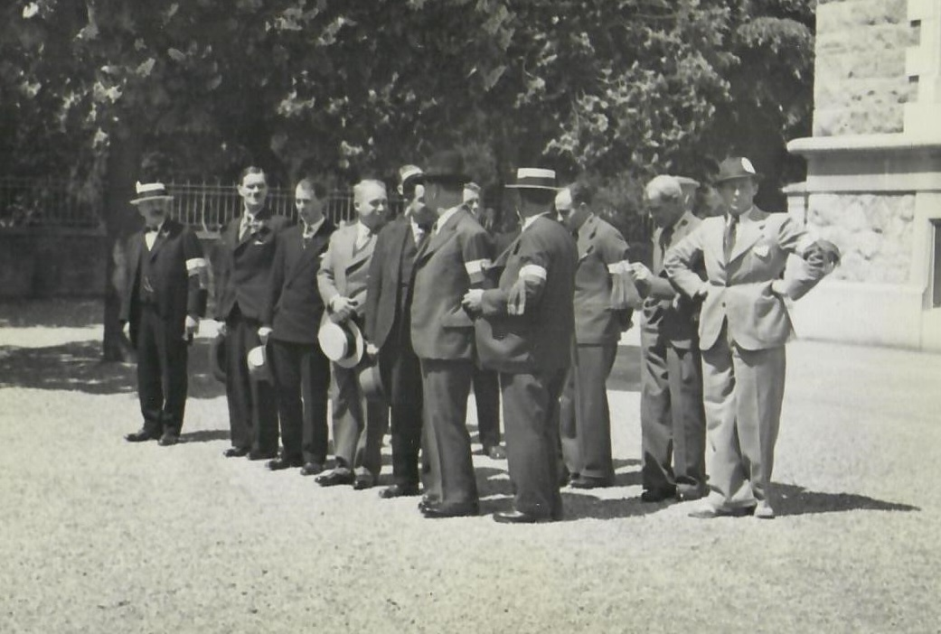
Papegay années 50 Conseils dans la cour du Collège

Slide 12
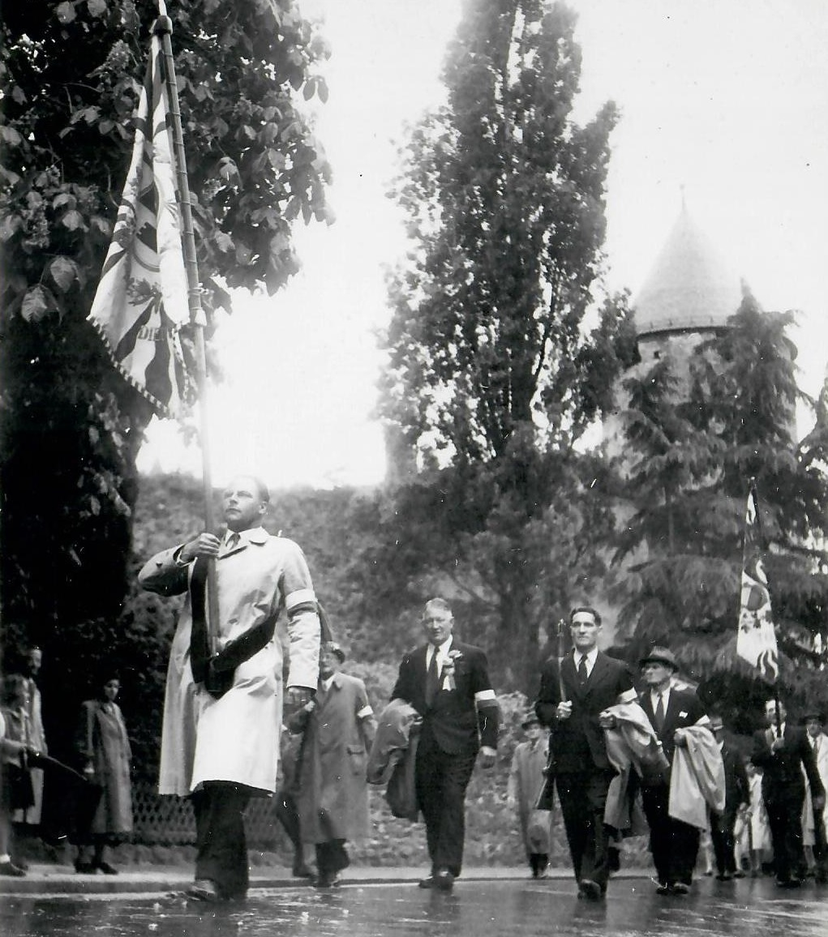
Papegay années 50 au Verger de la Ville

Slide 13
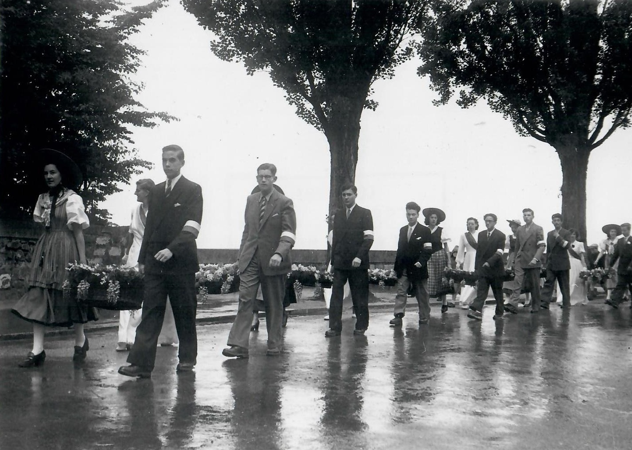
Papegay années 50 Jean-Pierre Gétaz et Rosemay Vodoz en tête du cortège

Slide 14
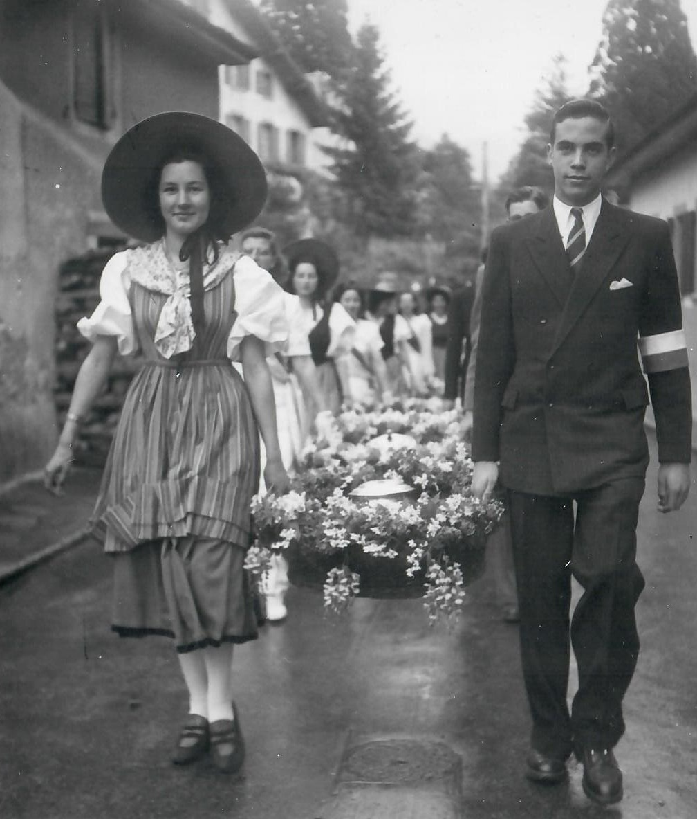
Papegay années 50: Rosemay Vodoz et Jean-Pierre Gétaz

Slide 15
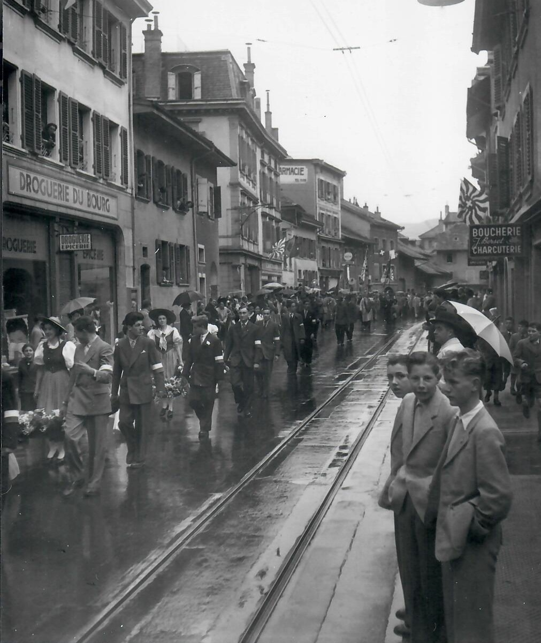
Porteurs de prix suivis des Conseils à la Grand-Rue dans les années 50
(on peut encore voir les voies du tram)
Alfred Vodoz en 3ème ligne de porteurs de prix
Jean-Pierre Gétaz et Rosemay Vodoz fille de James Vodoz en 1949
Papegay années 50

Slide 16
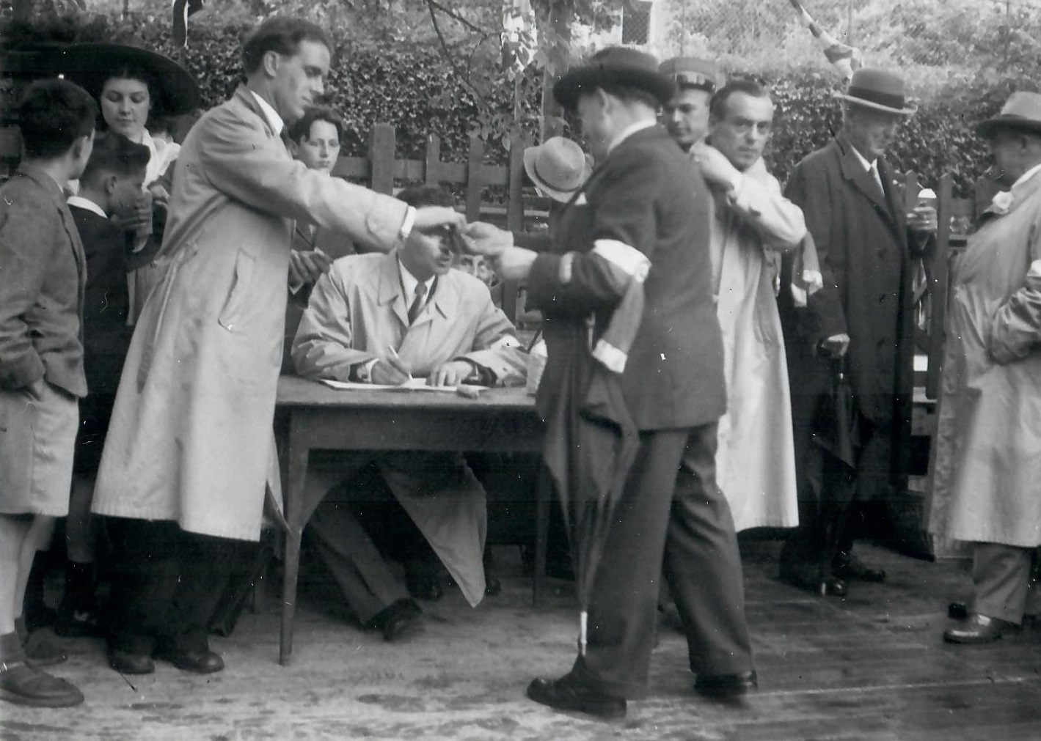
Papegay années 50 : Receveur

Slide 17
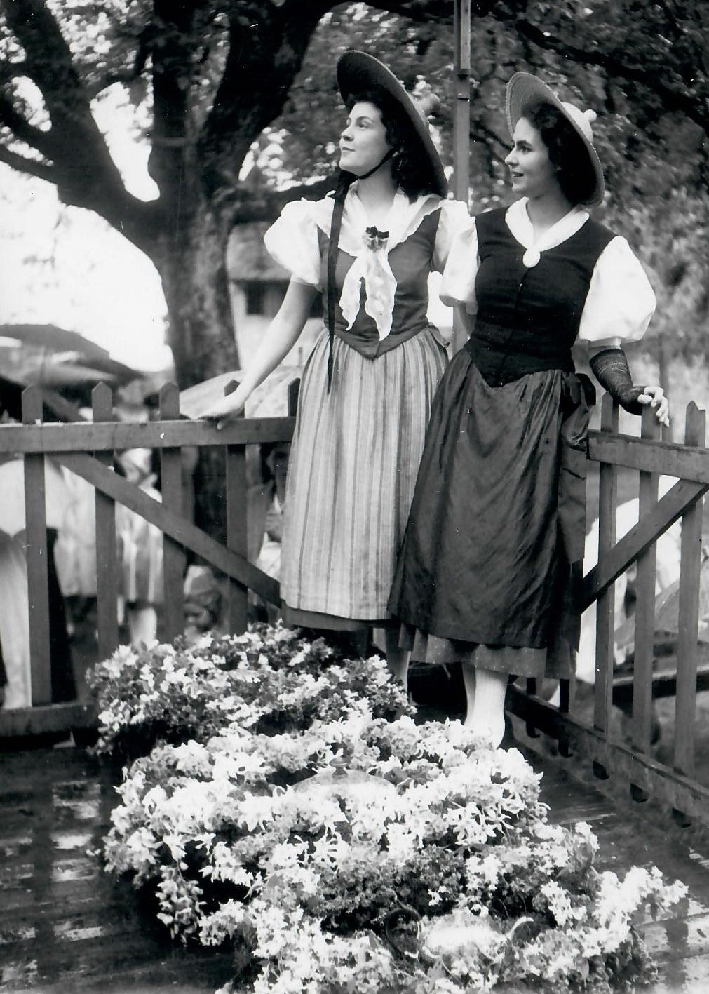
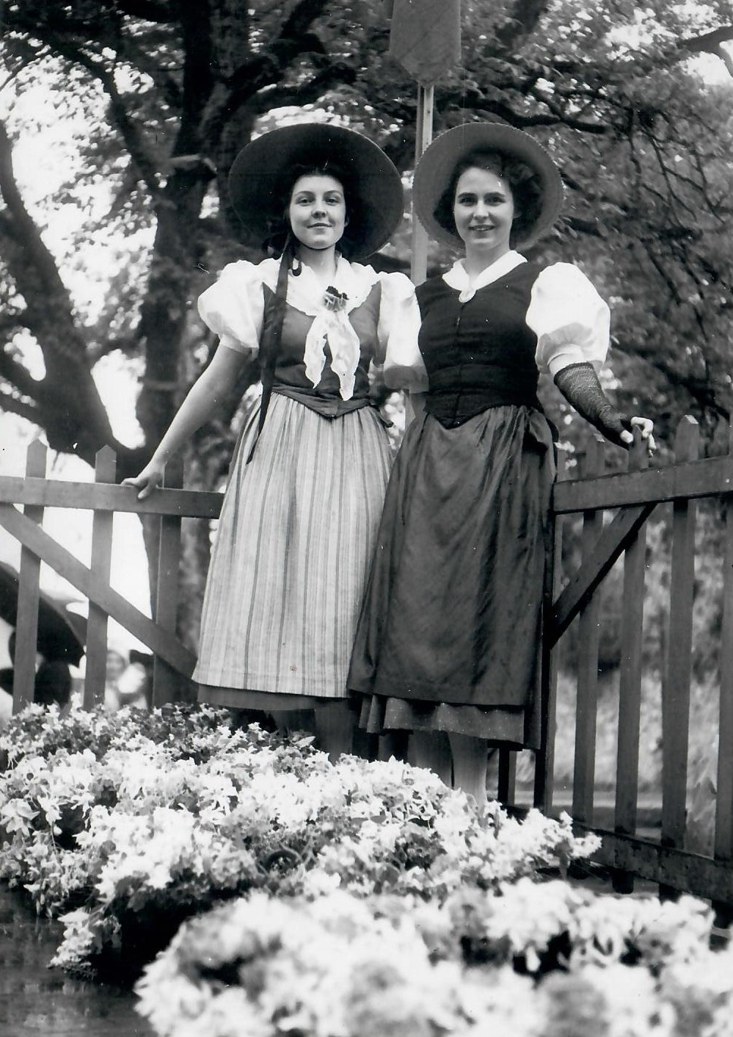
Années 50 : Demoiselles d’honneur

Slide 18
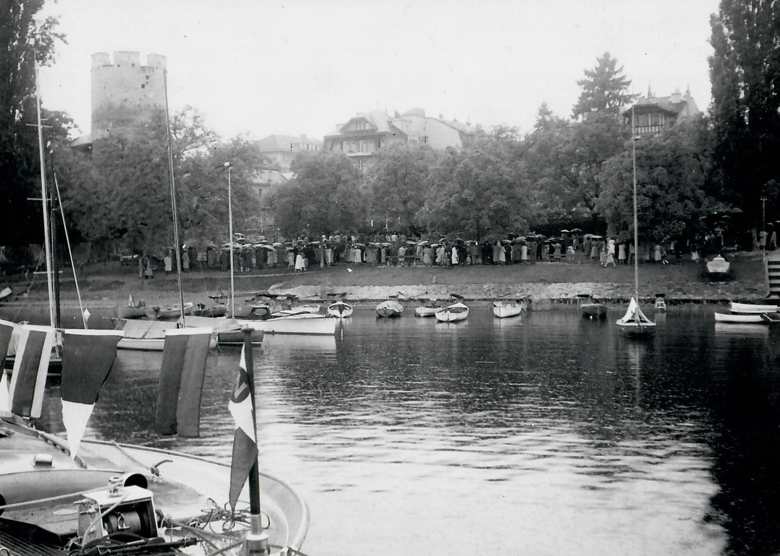
Fête pluvieuse aux Vergers du port lors du Papegay
Derrière la foule se trouve le pont de danse mis en place par la commune
Papegay années 50

Slide 19
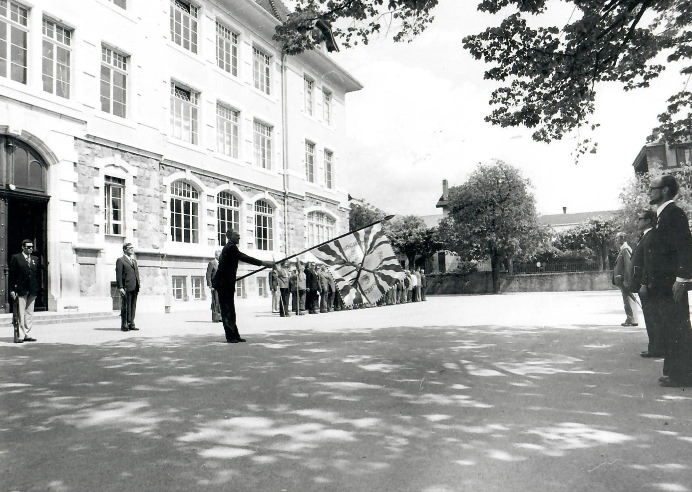
Pierre Vodoz porte drapeau
A droite au fond :
Alfred Vodoz, commandant de parade
Raymond Trottet receveur
Jacques Vodoz (avec la barbe)
Papegay années 50

Slide 20
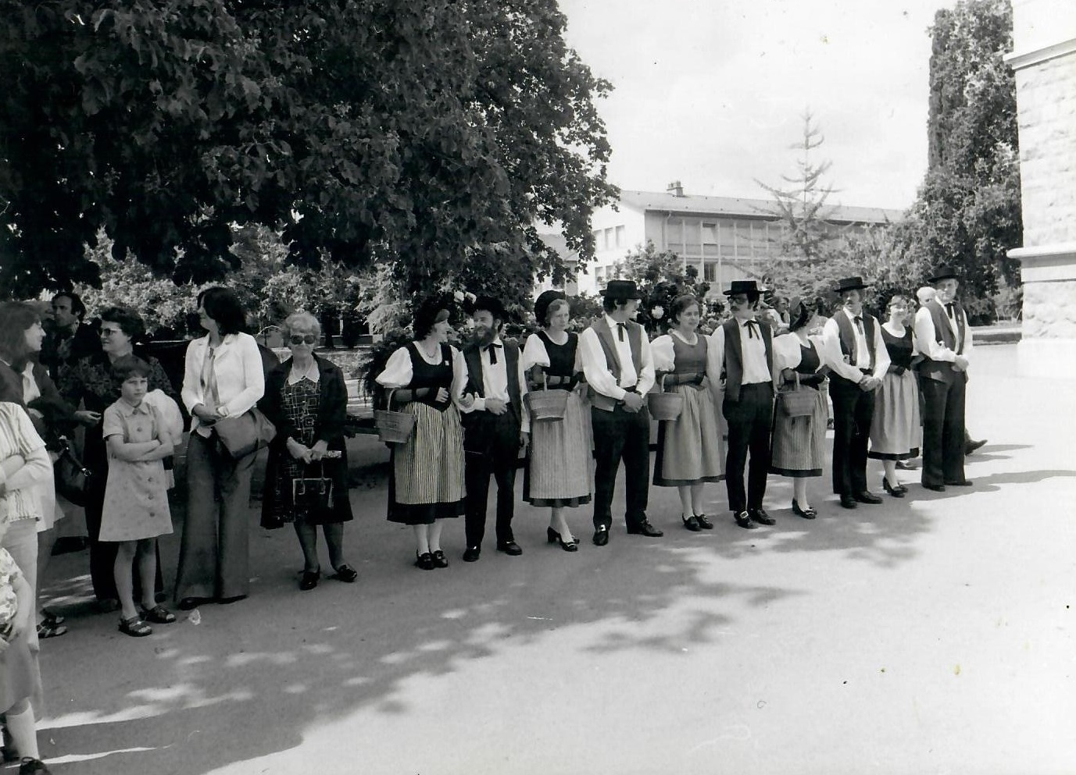
Porteuses et porteurs de corbeilles de la
Société des Végnolans de la Tour-de-Peilz
Papegay années 60

Slide 21
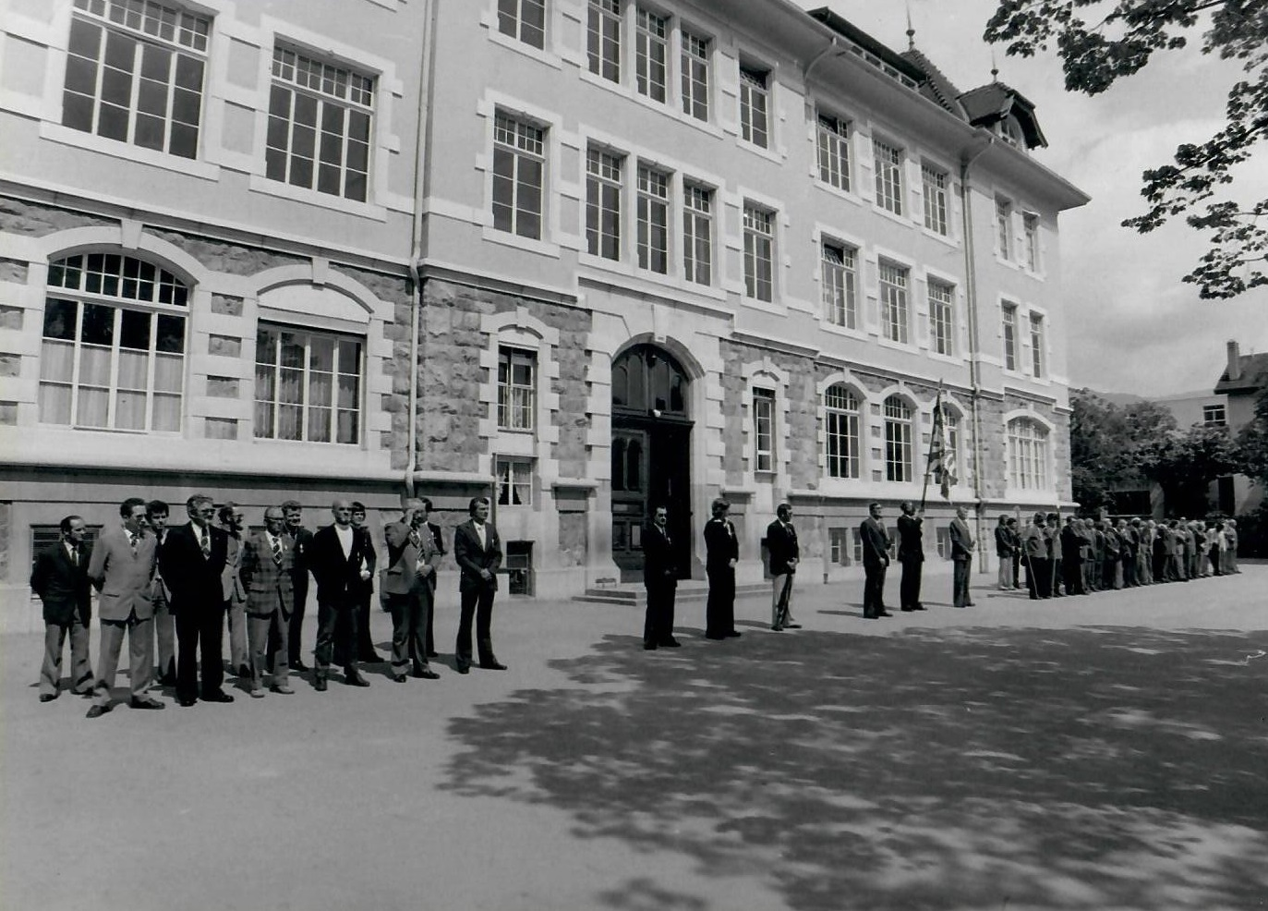
Pierre Ansermet :
veste à carreaux à gauche
A sa droite Jacques Sillig,
le seul sans cravate et pull blanc
(toujours en british sportsman)
Papegay années 60

Slide 22
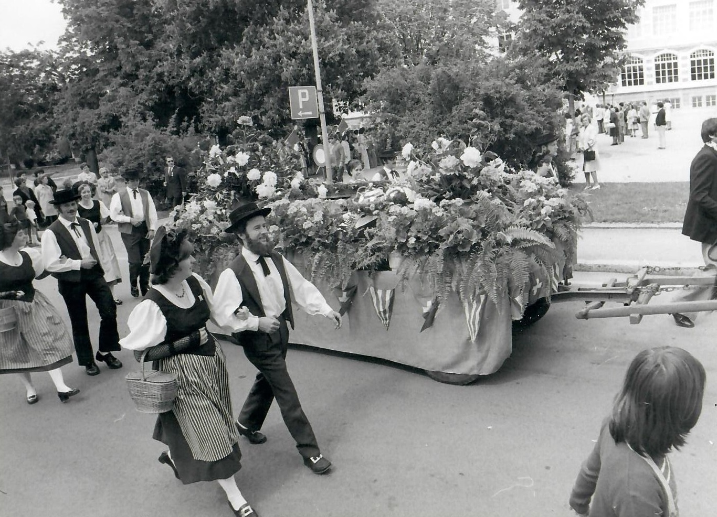
Porteuses et porteurs de corbeilles de la Société des Végnolans de la Tour-de-Peilz dans les années 60

Slide 23
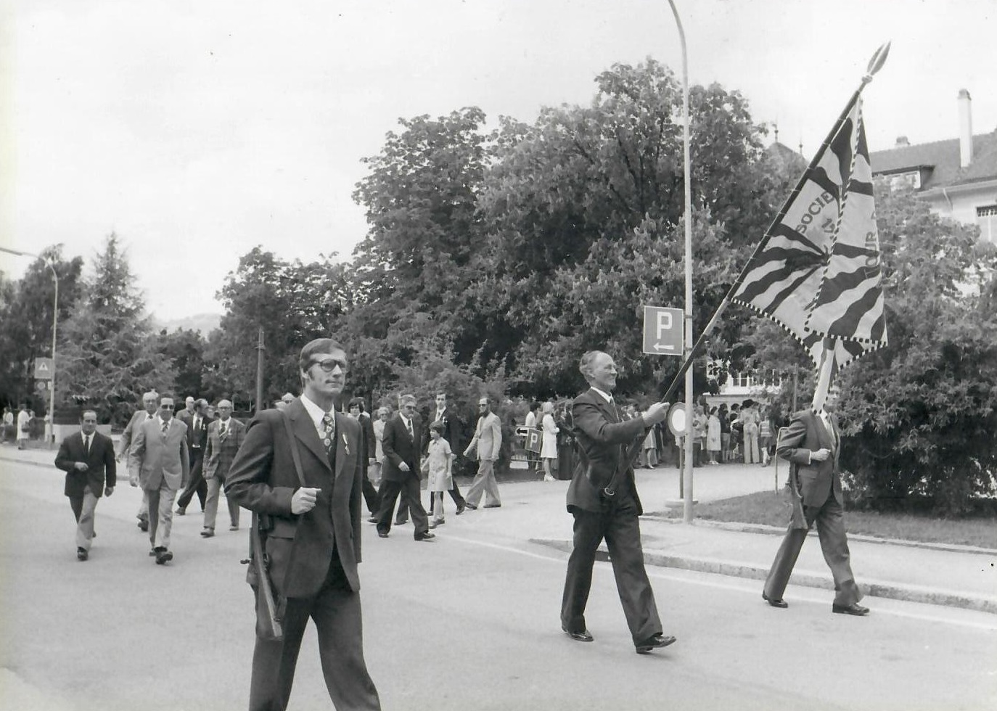
Pierre Vodoz (avec le fusil).
Il fut ensuite Président lors du 400 ème
Derrière à gauche :
Pierre Ansermet (veste à carreaux grise)
Jacques Vodoz (barbu)
Derrière à droite :
Henry Desclouds (derrière la fille)
Jean-Pierre Vodoz (barbu)
Papegay années 70

Slide 24
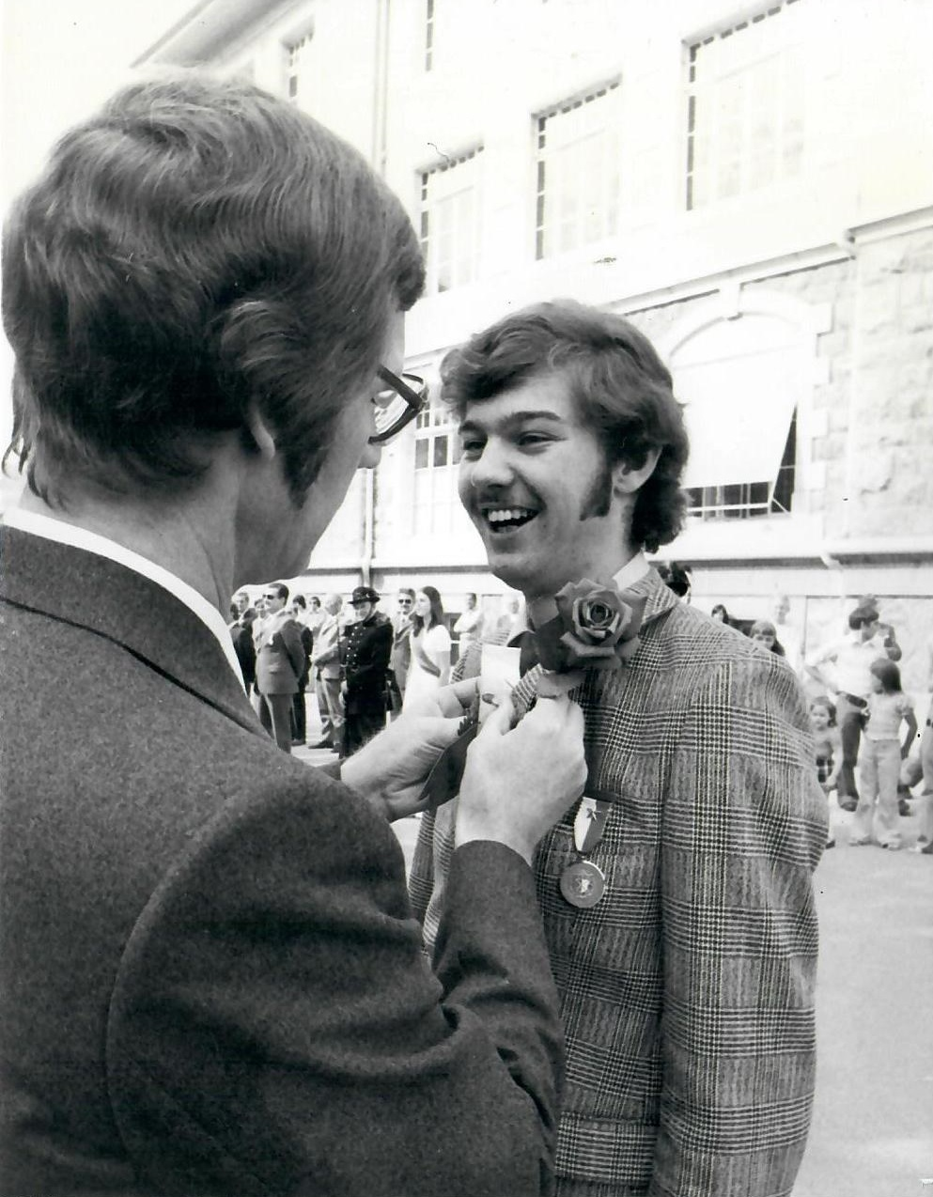
25 et 26 mai 1974 : Le Roy Michel André Vodoz lors du Jubilé 400 ^{ème}

Slide 25
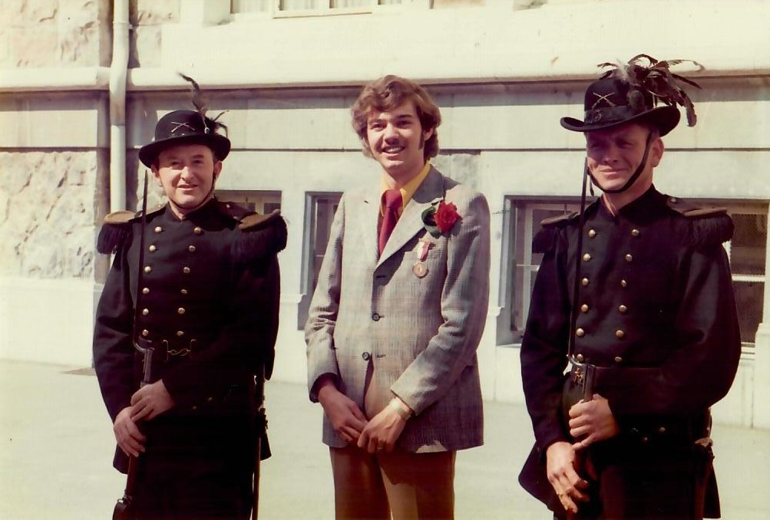
25 et 26 mai 1974 : Le Roy Michel André Vodoz et les gardes lors du Jubilé 400 ^{ème}

Slide 26
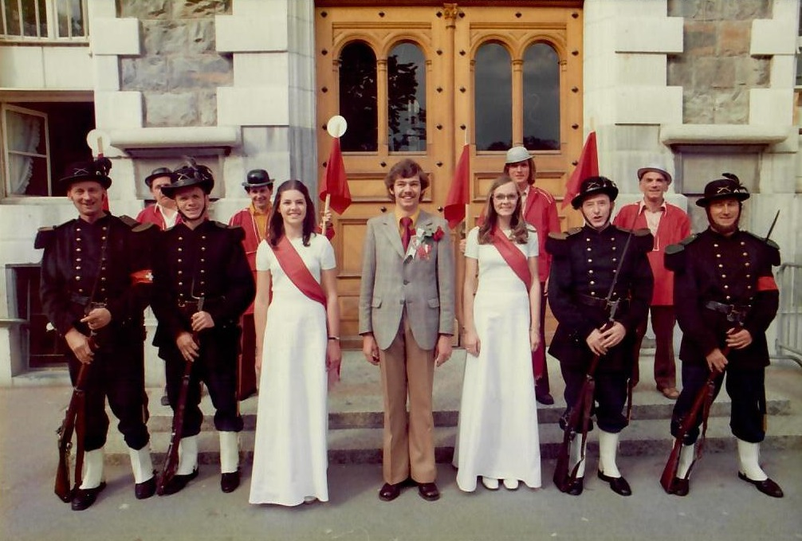
25 et 26 mai 1974 : Le Roy Michel André Vodoz, les demoiselles d’honneur et gardes lors du Jubilé 400 ^{ème}

Slide 27
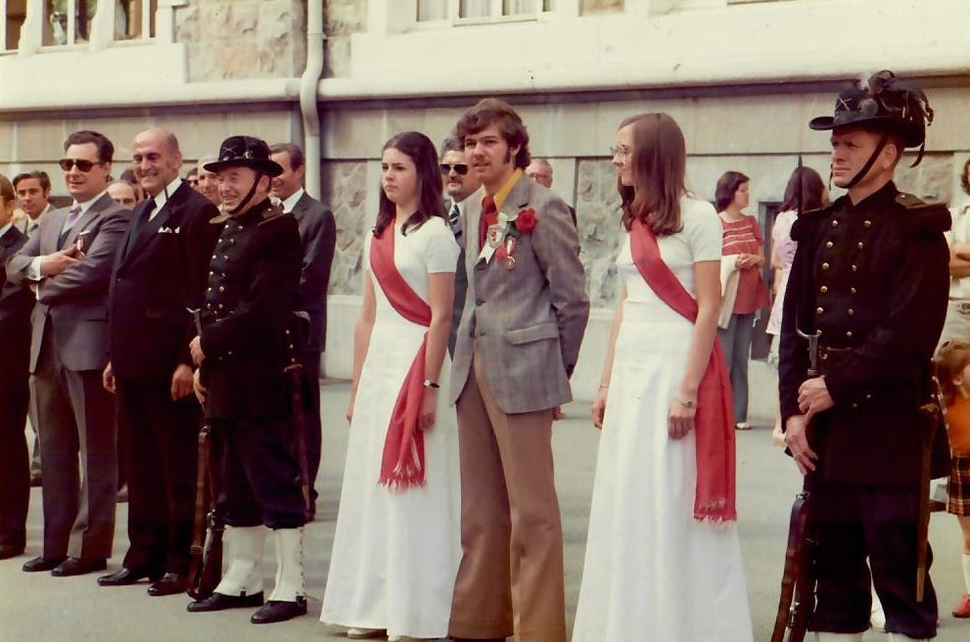
25 et 26 mai 1974 : Le Roy Michel André Vodoz, les demoiselles d’honneur
Sylvio Vodoz à gauche avec les lunettes, et les gardes lors du Jubilé 400 ^{ème}

Slide 28
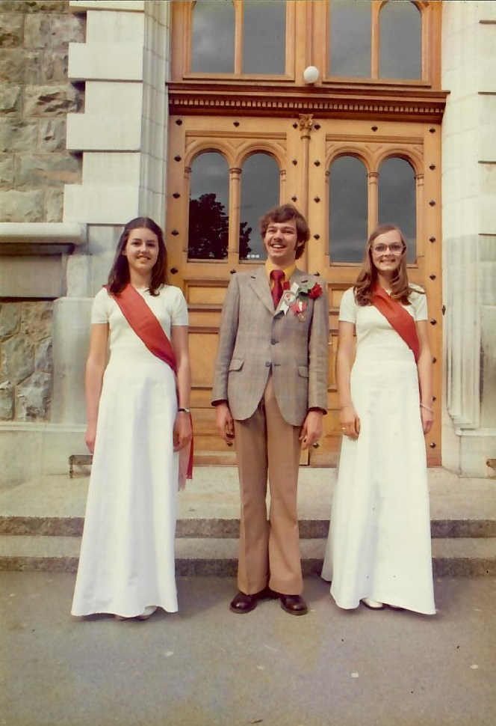
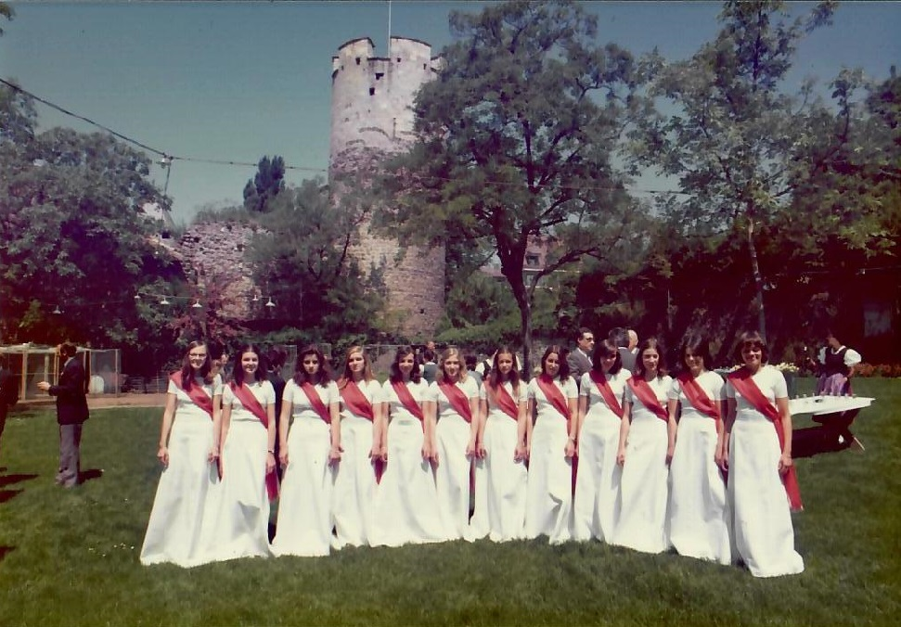
25 et 26 mai 1974 : Le Roy Michel André Vodoz bien accompagné lors du Jubilé 400 ^{ème}

Slide 29
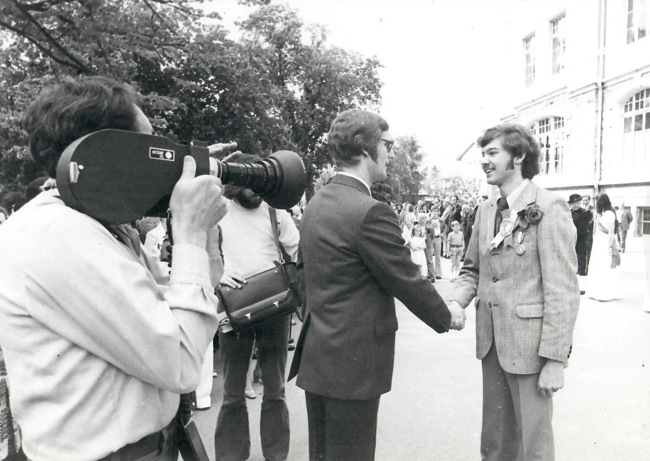
1974 : Le Roy Michel André Vodoz filmé lors du Jubilé 400 ^{ème}

Slide 30
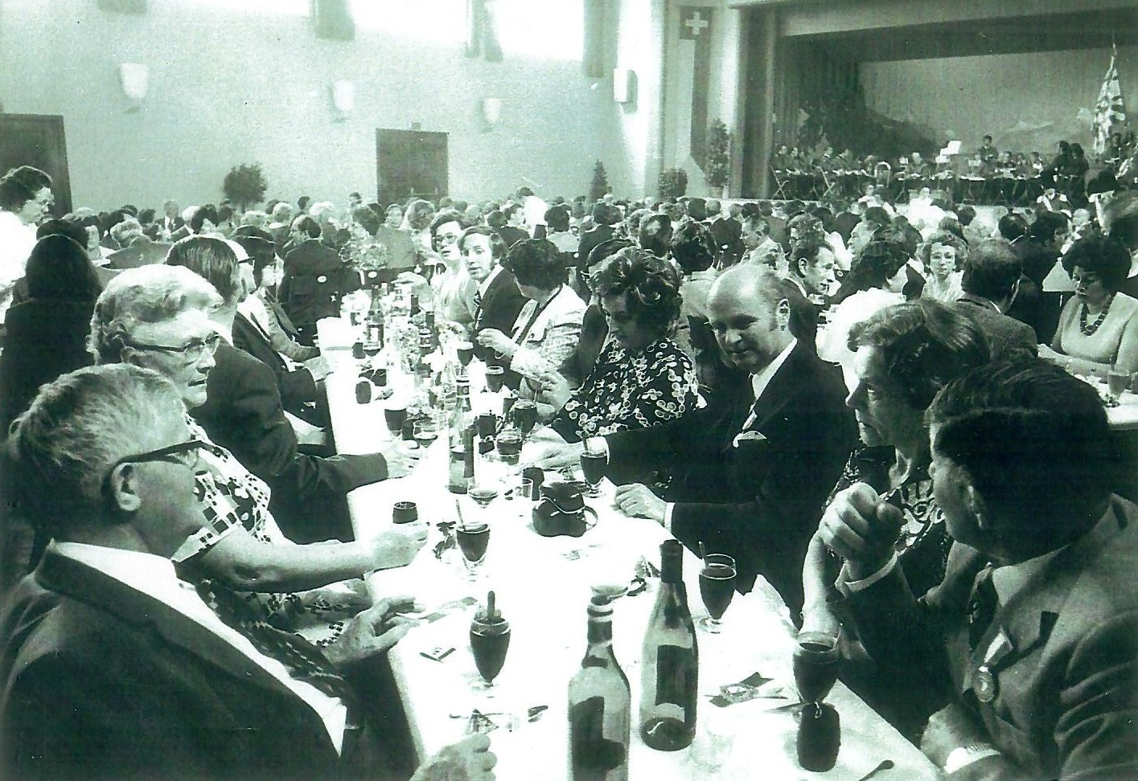
A gauche au 1er plan :
Pierre Vodoz, et à côté son épouse Céline.
Il a été employé communal à la Tour-de-Peilz
En face, celui qui semble regarder l'objectif :
Samuel Vodoz.
26 mai 1974 : Banquet dans la salle des Remparts lors du Jubilé 400 ^{ème}

Slide 31
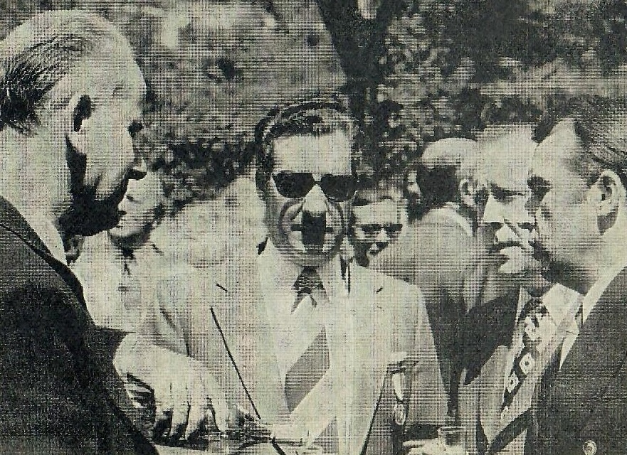
La presse locale relate :
Quelques personnalités à l'apéritif au Verger de la Ville
De gauche à droite :
M. Claude Bonnard, conseiller d'Etat
M. Silvio Vodoz, municipal (de face)
M. André Berthoud, président du Conseil communal
M. André Debétaz, syndic (de profil à droite)
25 et 26 mai 1974 : Jubilé 400 ^{ème}

Slide 32
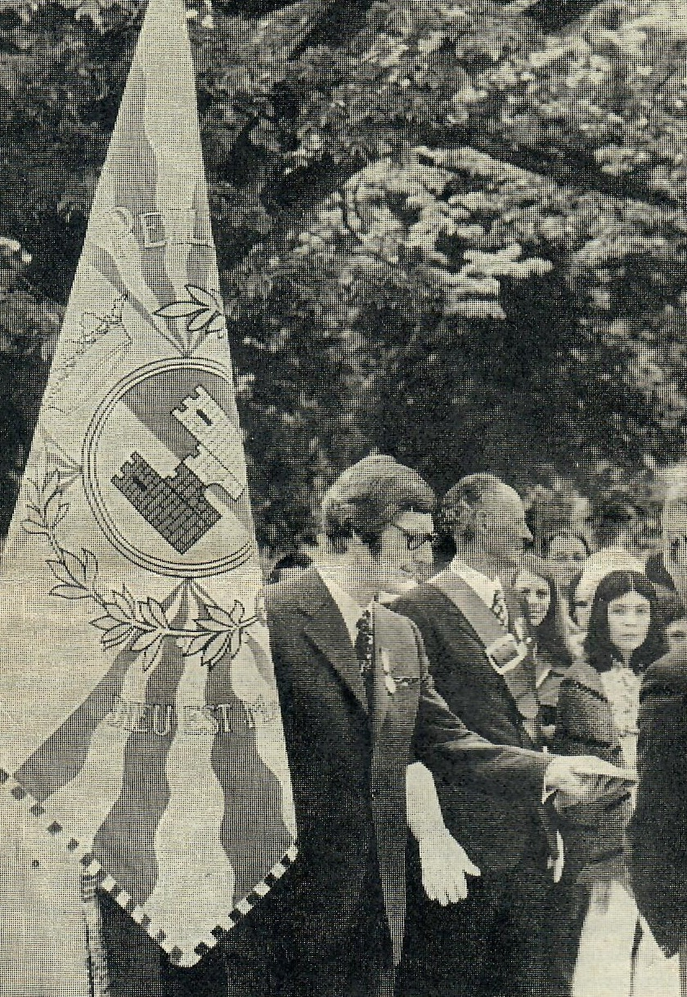
La presse locale relate :
M. Pierre-Louis Vodoz vient de recevoir des mains de M. Jean Monnier,
président de la Société des Armes réunies, marraine du drapeau,
le nouveau drapeau de la Société des Mousquetaires.
25 et 26 mai 1974 : Jubilé 400 ^{ème}

Slide 33
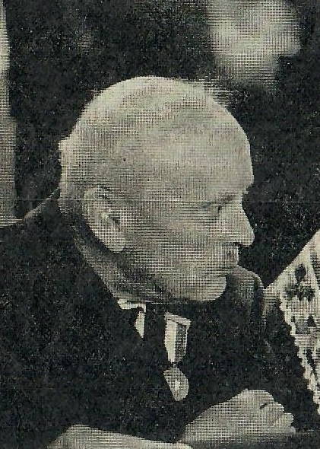
M. Auguste Ansermet, le doyen des Mousquetaires
Et ayant participé à la Fête du 400ème anniversaire
25 et 26 mai 1974 : Jubilé 400 ^{ème}

Slide 34
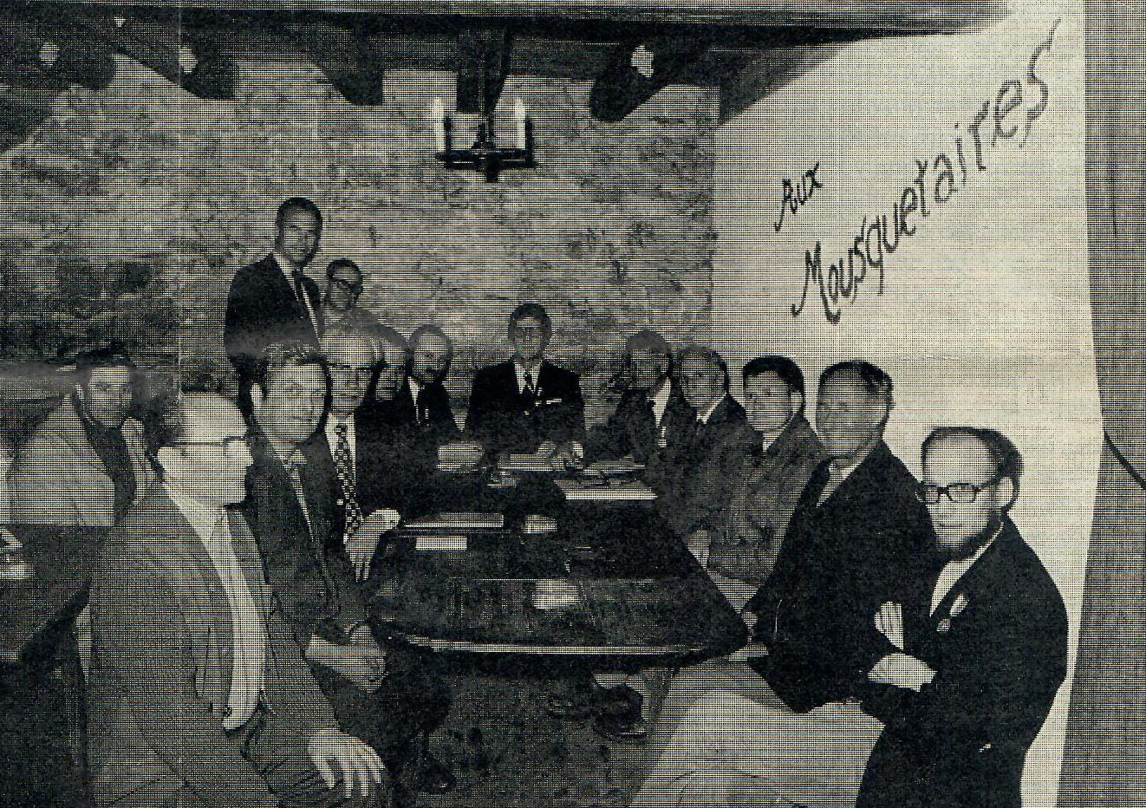
Dernière séance des Conseils avant le 400ème
Caveau des Mousquetaires:
présidence de Pierre-Louis Vodoz (de face au fond)
1er sur le banc à droite : Jacques Vodoz
Avant-dernier à droite sur le banc : Gilbert Vodoz
Au fond à gauche du Président : Alfred-François Vodoz
A sa gauche debout : Raymond Trottet
A ses côtés, debout également : Jean-Pierre Gétaz
Tout à gauche de l’image : Jean Trottet, frère de Raymond
1974 : Jubilé 400 ^{ème}

Slide 35
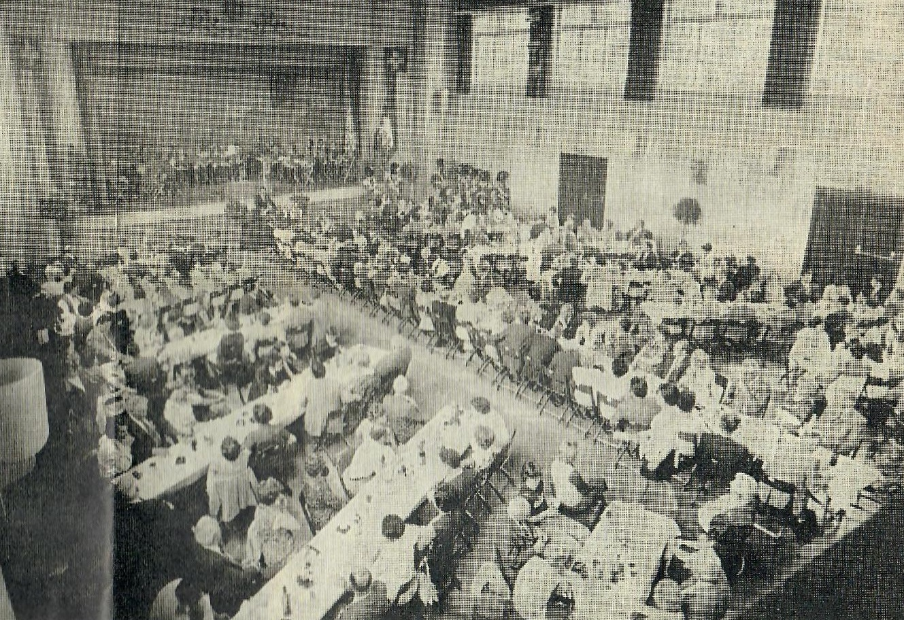
Une vue du banquet à la Salle des Remparts à l'heure des discours
M. André Debétaz prononce son allocution
Sur le podium : « l'Instrum », musique officielle de la journée
25 et 26 mai 1974 : Jubilé 400 ^{ème}

Slide 36
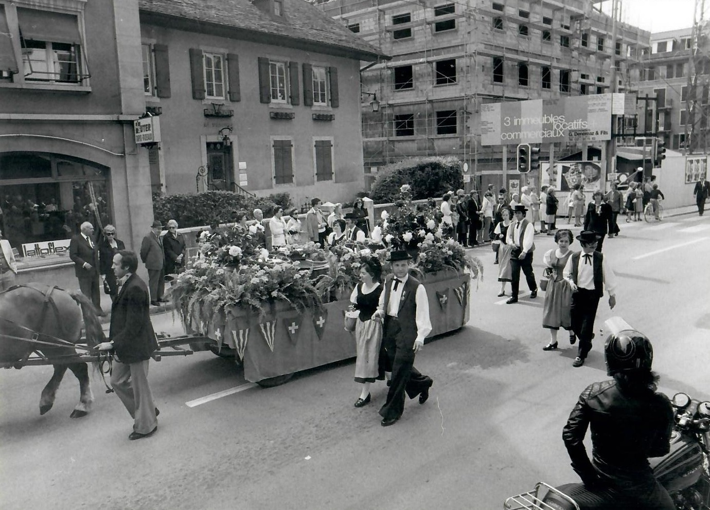
Char des Végnolans sur la Grand-Rue porteuses et porteurs de corbeilles 1976

Slide 37
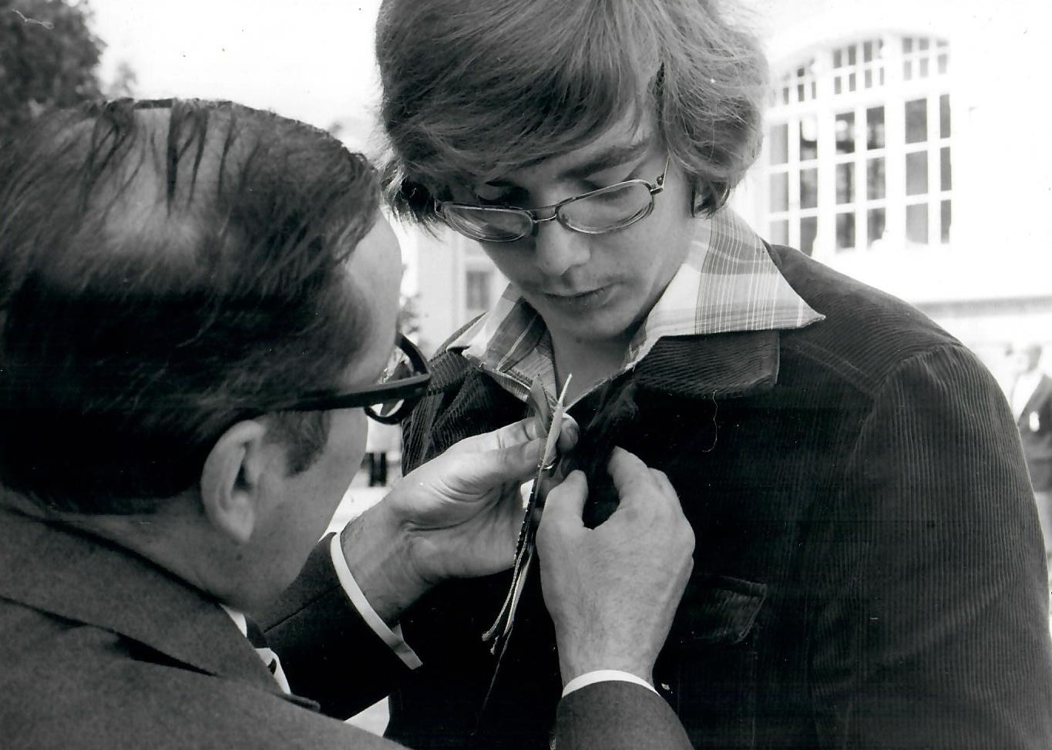
Le receveur Raymond Trottet agrafe la médaille du Roy Michel Gétaz en 1976.
Son père Jean-Pierre Gétaz qui était Président, fut malheureusement absent ce jour-là pour des raisons militaires
Papegay 1976

Slide 38
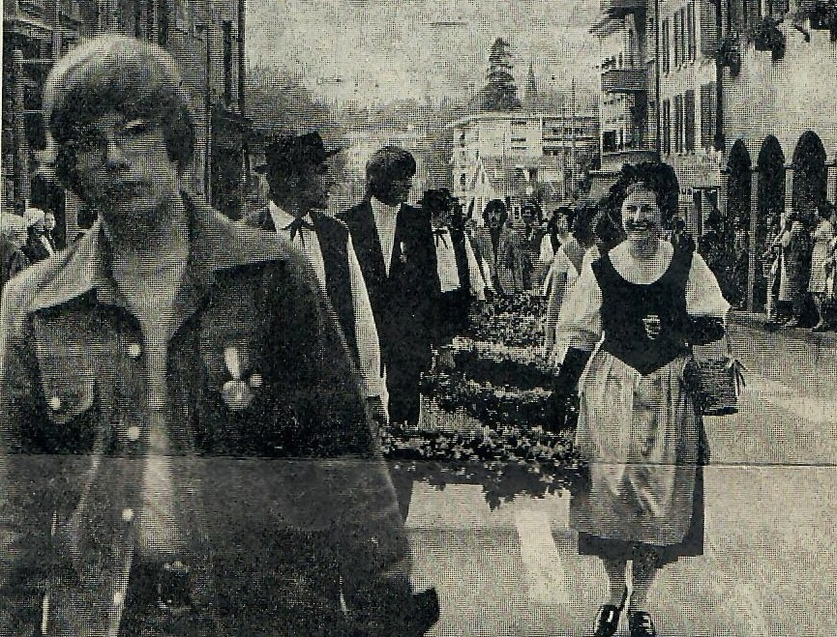
La presse locale relate :
Les porteuses et porteurs des prix dans les paniers fleuris à la parade.
Au premier plan le premier tir de la cible Juniors, le jeune Michel Gétaz, de Jean-Pierre
Papegay 1976

Slide 39
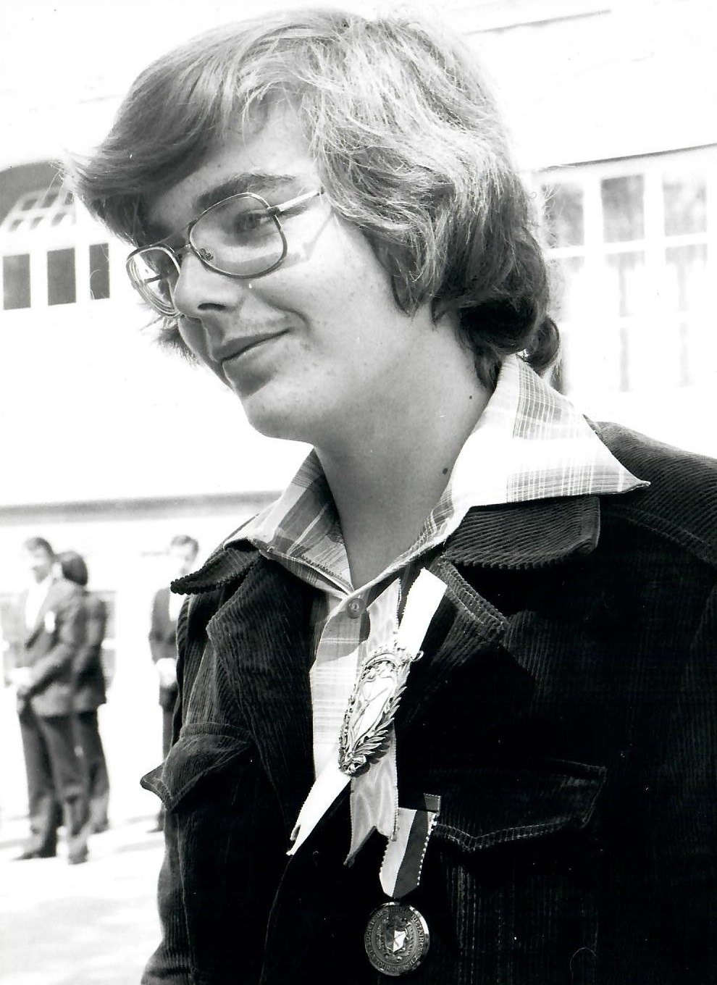
Michel Gétaz, fils de Jean-Pierre François Samuel.
Mousquetaire à 16 ans et Roy la même année en 1976
Papegay 1976

Slide 40
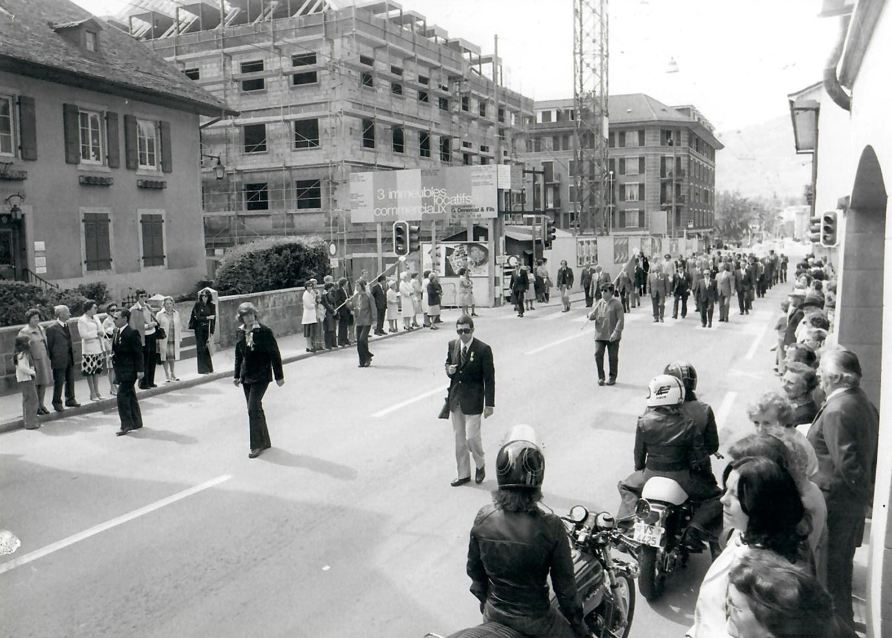
Cortège Grand rue en 1976 avec le Roy Michel Gétaz

Slide 41
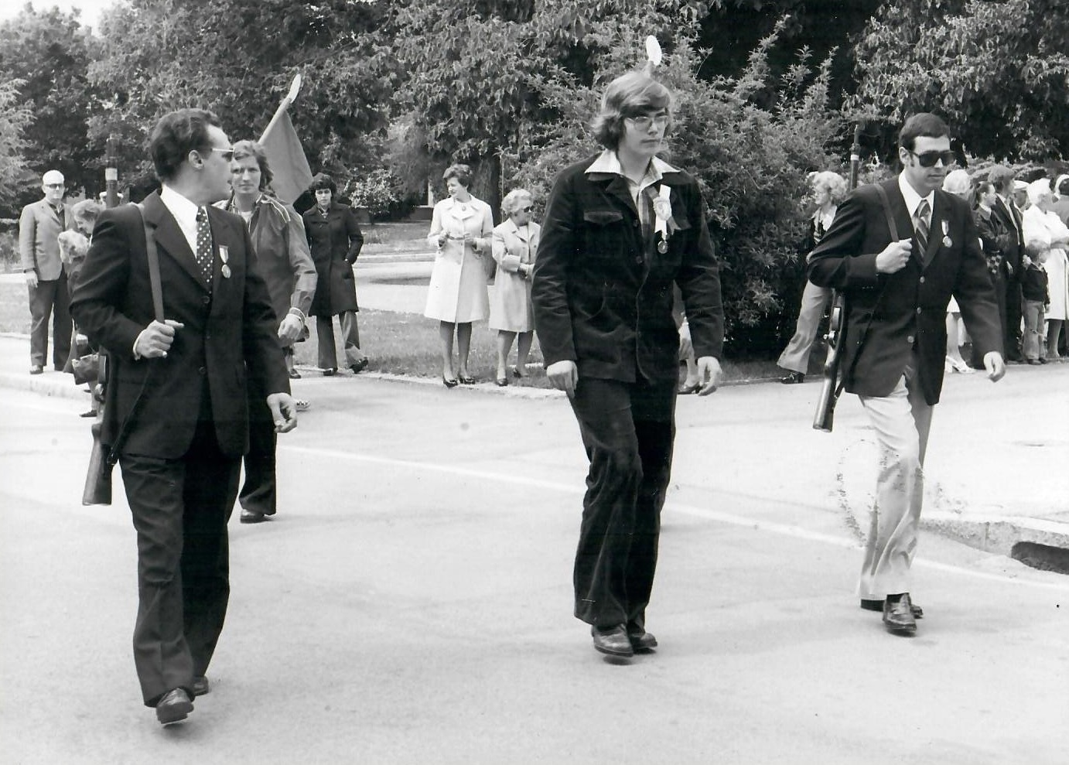
Michel Gétaz, fils de Jean-Pierre
Roy 1976
Sylvio Vodoz à gauche
et
Olivier Chastellain à droite
Papegay 1976

Slide 42
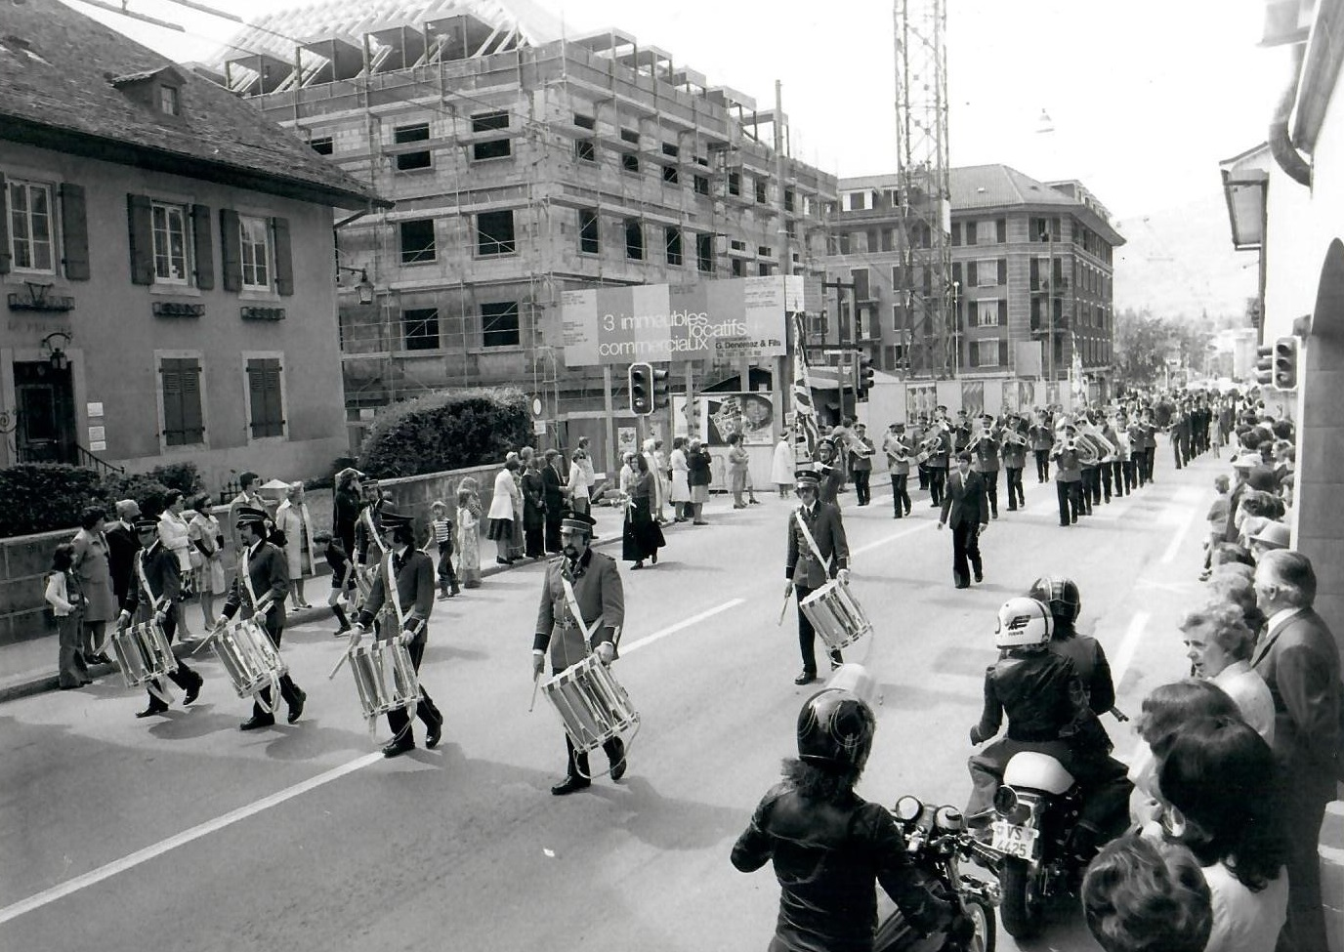
Fanfare la Lyre de la Tour-de-Peilz 1976 lors du Papegay

Slide 43
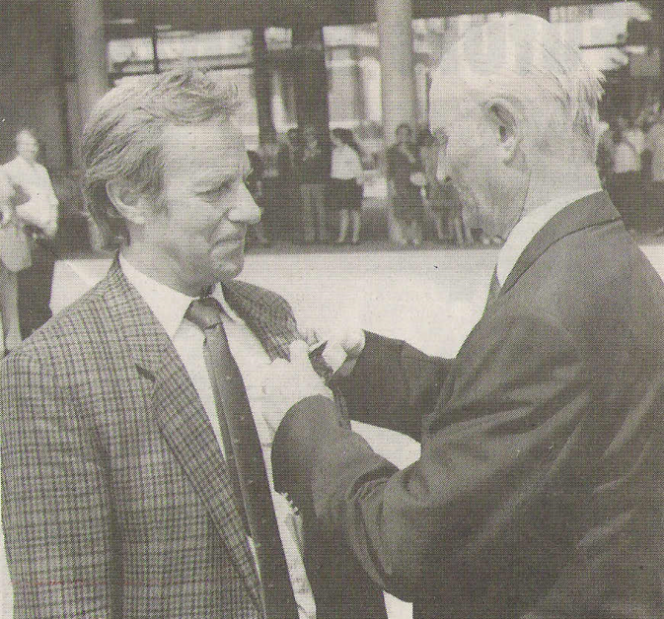
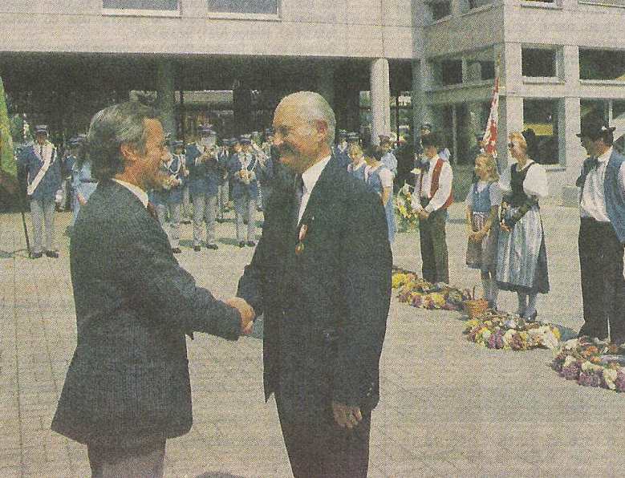
Avec 96 points c'est Jean-Claude Tornier qui est sacré Roy du tir, et félicité par Alfred-François Vodoz
Chez les juniors c'est François Richon (fils de Gérald) qui termine en tête au coup centré avec 94 points
C'est presque une révolution !
A l'occasion de sa 418 ème assemblée, les femmes seront bientôt admises au tir à 300 mètres pour une période d'essai de 3 ans
Ouverture du tir pour les jeunes entre 13 et 15 ans
1992

Slide 44
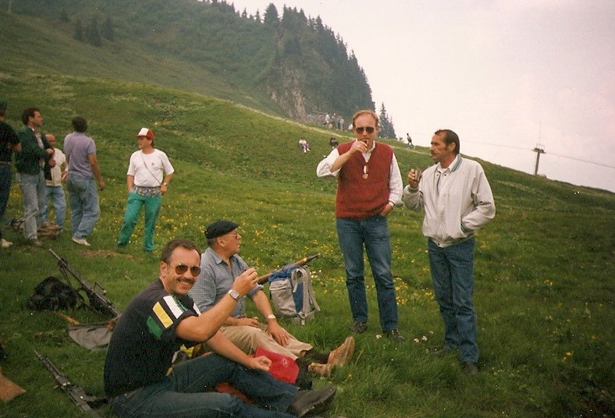
Juin 1992 : Tirs à Bretaye De gauche à droite : Henri Desclouds, Raymond Trottet, Philippe Vodoz, Jacques Balmat

Slide 45
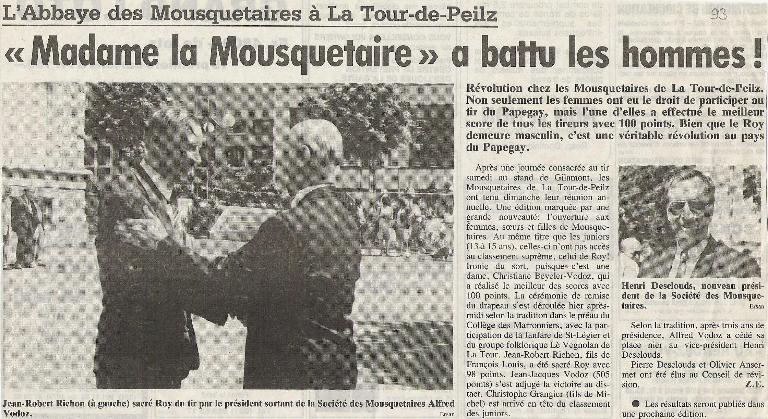
La presse locale relate:
Ouverture aux femmes, sœurs et filles de Mousquetaires !
Christiane Beyeler-Vodoz a réalisé le meilleur score avec 100 points et a battu les hommes !
1993

Slide 46
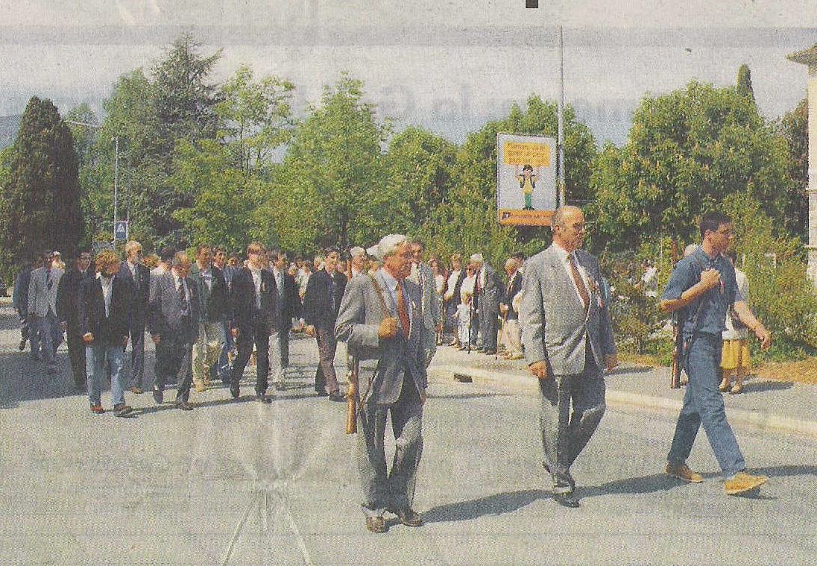
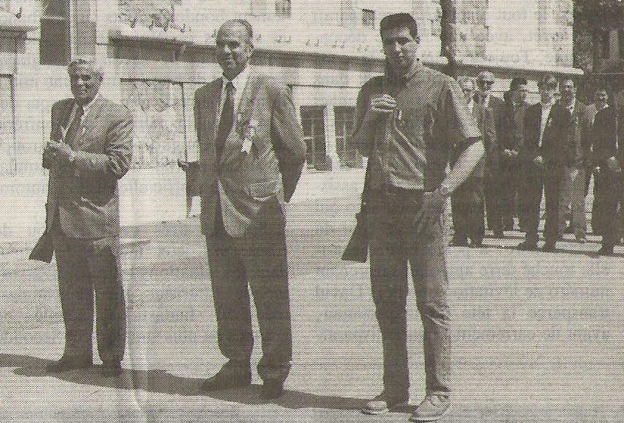

Jean-Pierre Gétaz Roy du tir, et Jean Trottet à sa droite
1995 : instauration du tir au Perroquet

Slide 47

Membre junior, à 19 ans François Richon a été sacré Roy de la fête en Gilamont
Neuf femmes ont participé sur 47 tireurs
A droite de la photo avec pardessus de pluie :
Albert Curchod historien pour notre Société et père de Pierre-Olivier ancien Président
1999 : 425ème anniversaire de la Société des Mousquetaires de la Tour-de-Peilz

Slide 48

De gauche à droite :
Vodoz Agnès Brigitte, fille de Philippe-Daniel est née le 20 septembre 1990
Vodoz Eloïse Marie Elisabeth, fille de Jean-Pierre est née le 05 mai 1986
Vodoz Anne-Aurélie, fille d'Eric-Michel est née le 30 septembre 1980
Curchod Joëlle Andrea, fille de Pierre-Olivier est née le 12 avril 1995
Richon Christiane Sophie, fille de Gérald est née le 23 avril 1968
Vodoz Christiane Mathilde, fille de Daniel est née le 17 mai 1964
Elles sont accueillies sous les applaudissement de l'assemblée !
2014 : Première reconnaissance de membres féminins au sein de l'Abbaye des Mousquetaires de la Tour-de-Peilz

Slide 49

Le Roy 2017 Joëlle Curchod couronnée, puisqu’il
s'agit d'une Reine pour la première fois dans
l’Histoire des Mousquetaires
2017 : Papegay

